Slide 1
Önce JDK 18 yüklenecek.

Slide 2
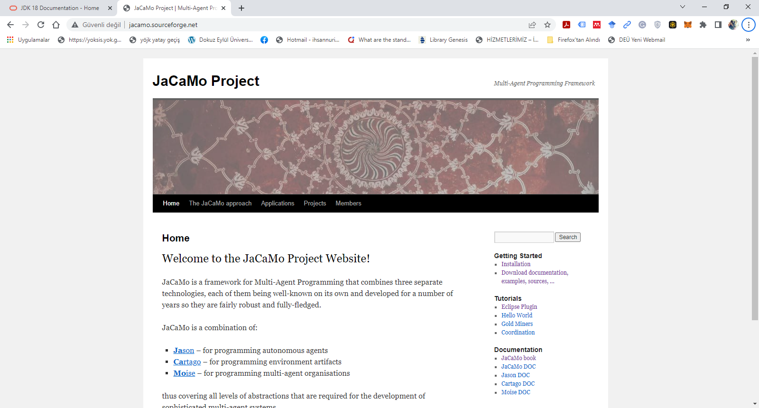
http://jacamo.sourceforge.net/

Slide 3
https://www.eclipse.org/downloads/

Slide 4
https://www.eclipse.org/downloads/download.php?file=/oomph/epp/2022-03/R/eclipse-inst-jre-win64.exe

Slide 5
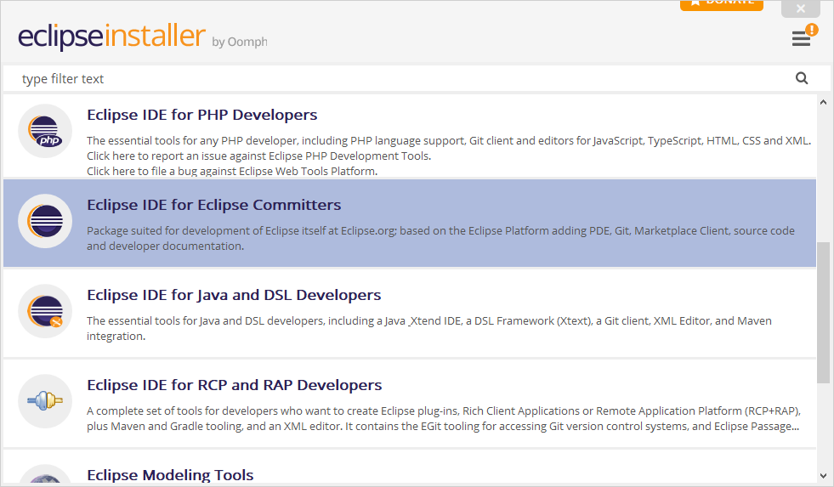

Slide 7
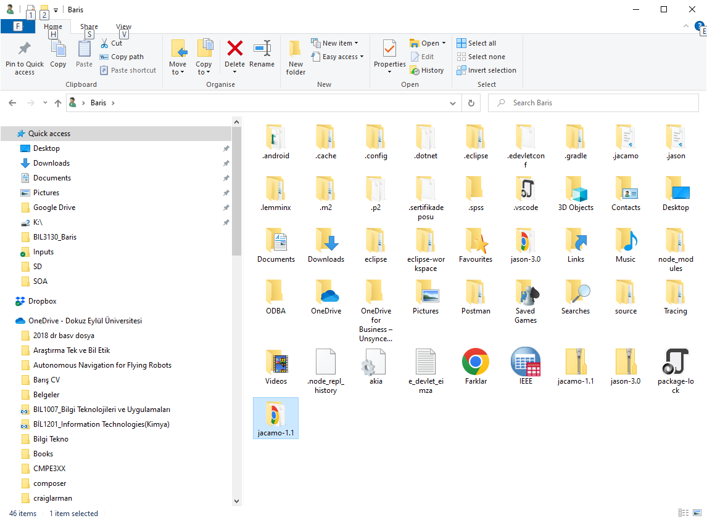
Sıkıştırılmış klasör bilgisayardaki herhangi bir yere çıkarılacak.

Slide 8
Jacamo-1.1.jar ‘a tıklanacak

Slide 9
Eclipse IDE açılacak (Daha önceden var olmayan bir workspace yolu yazılarak.)

Slide 10
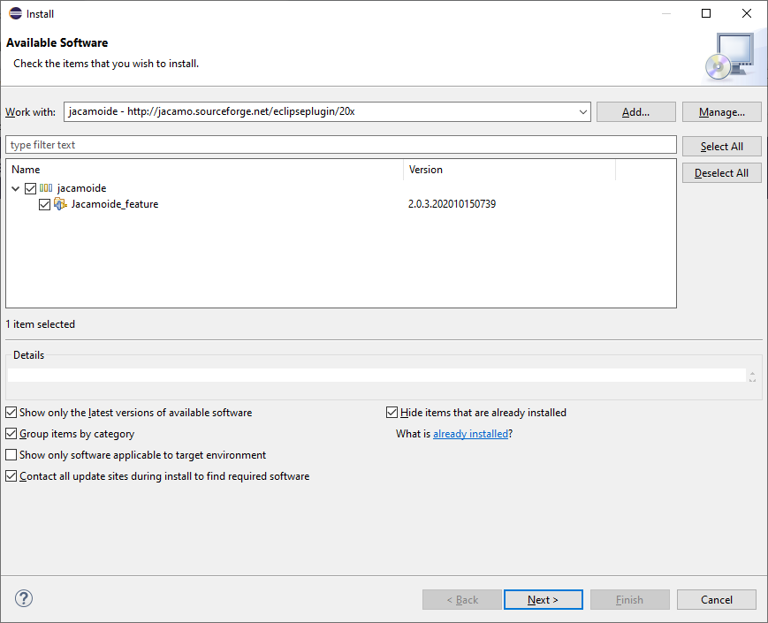
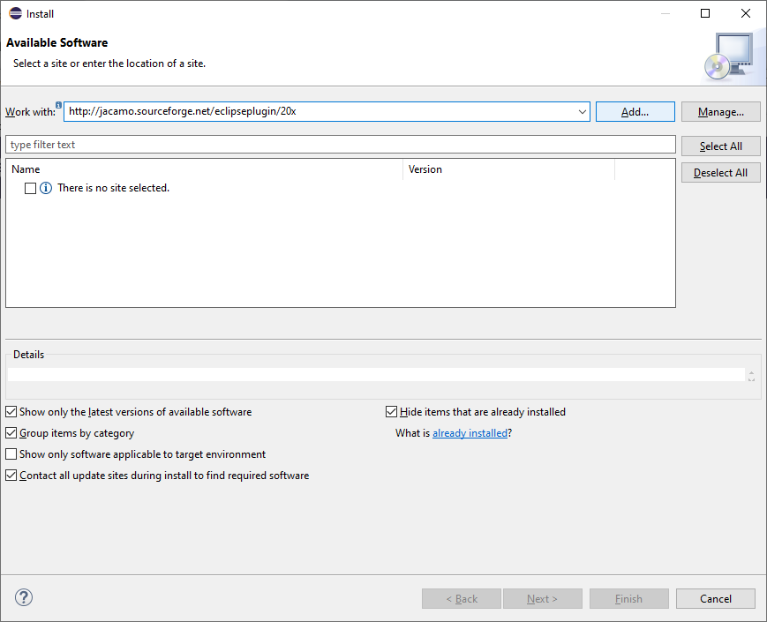
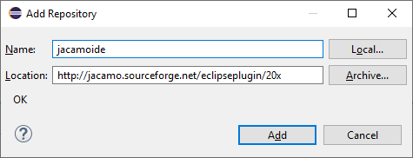
http://jacamo.sourceforge.net/eclipseplugin/20x
Help->Install New Software ….

Slide 11
Xtext hatası alınabilir, sorun değil.

Slide 12
Eclipse Xtext yüklenecek.

Slide 13
Eclipse Update

Slide 14
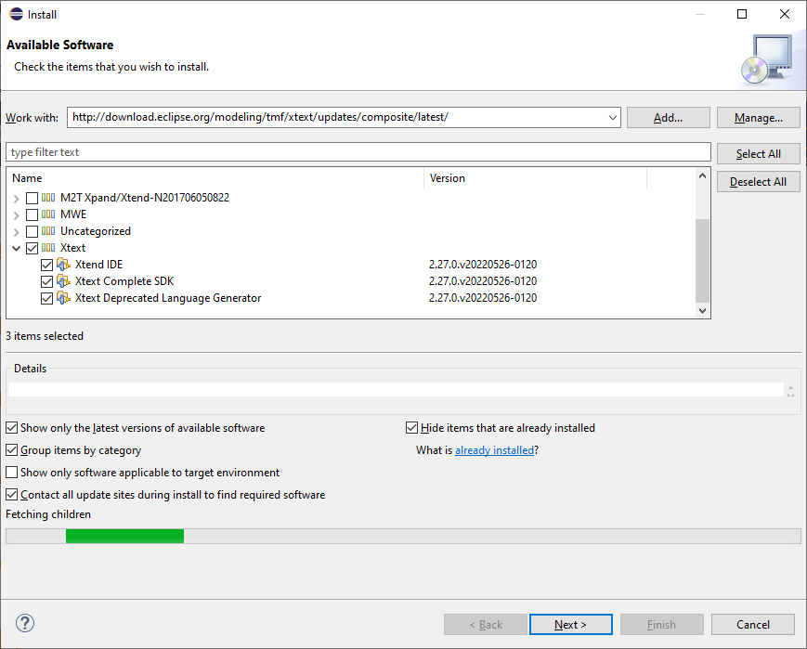
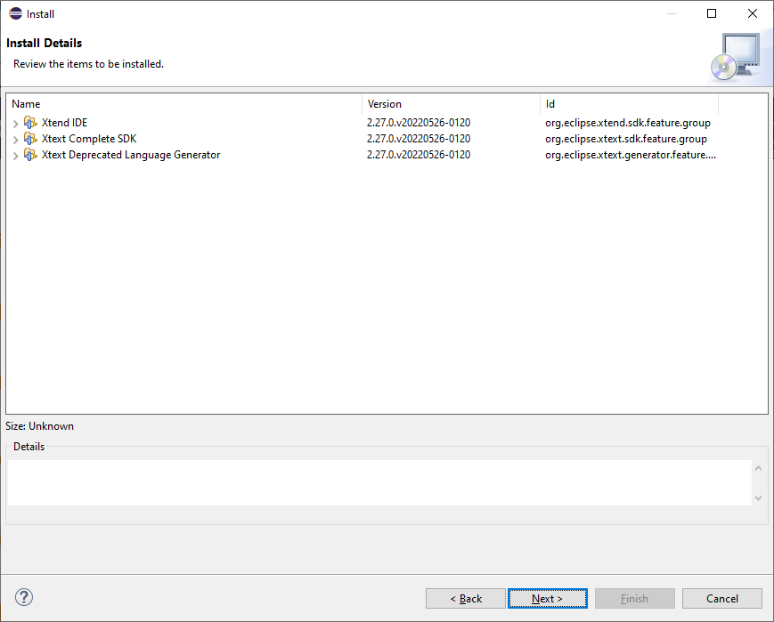
Fetching biraz sürebilir. İndirme işlemi de İnternet hızına göre biraz sürebilir.

Slide 15
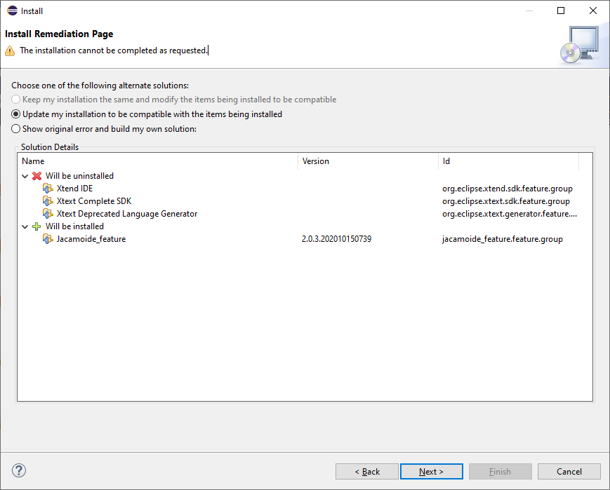
Yükleme işlemi tamamlanıp IDE baştan başlatılınca JaCaMo plug-in kurulumu tekrar denenecek.
Xtext silip denemek istiyor. Xtext yok diye hata vermışdı oysaki. “next” diyip devam ettim

Slide 16
Yüklendi.! Restart atıldı IDE’ye

Slide 17
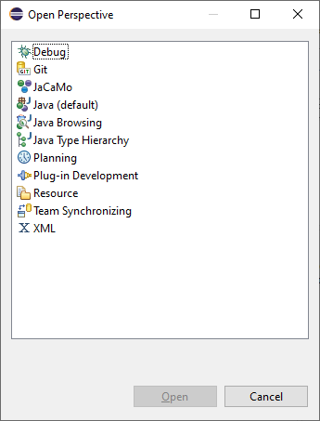
JaCaMo perspektifi açılacak.

Slide 19
New Project -> Jacamo Project

Slide 20
Cartago kütüphanesini görmüyor. Bu external jar olarak projeye eklenecek.

Slide 21
Proje’de -> Referenced Libraries (Sol Tık) -> Build Path->Configure Build Path …

Slide 22
Jacamo’nun olduğu klasörün altında Cartago-3.1 seçilecek ve Apply edilecek.

Slide 23
Gradle hatası Java versiyonu sebebiyle veriyor. Gradle 6.8 Java 16 ve üstünü desteklemiyor. Gradle ‘in yeni bir sürümü gerekliJava 15 versiyonunu yüklek tavsiye edilir.
Gradle hatasının üzerine sol tıklayıp delete edilirse sorunsuz bir şekilde çalışıyor

Slide 24
Deneme.jcm dosyasına tıklayıp top bardan run’a veya sol tık -> Run Jacamo App.’e basılacak.

Slide 25
Çalıştı.

